Slide 1
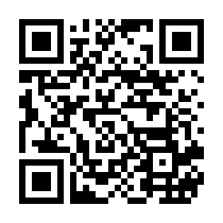
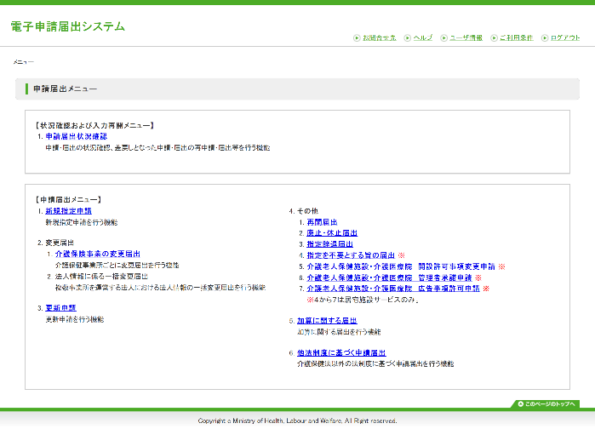
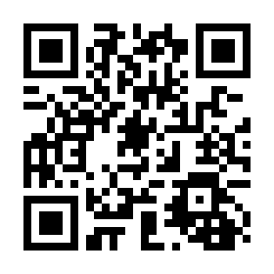
大阪府所管の介護保険施設・介護保険事業所の皆さま
令和７年３月更新の届出から介護事業所の指定申請等の
「電子申請届出システム」による受付を順次開始予定！
募集情報等提供事業者の皆さまへ
厚生労働省では、介護サービスに係る指定及び報酬請求（加算届出を含む。）に関連する申請届出について、介護事業者が全ての地方公共団体に対して所要の申請届出を簡易に行うことができるよう、「電子申請届出システム（以下、本システム）」の運用を開始しました。
大阪府でも、令和７年３月より、「電子申請届出システム」による介護事業所の指定申請等の受付を順次開始する予定です。（※大阪府の所管外の事業所については、各指定権者へご確認ください。）
●介護事業所の文書負担軽減につながります
オンライン上の申請届出により、郵送や持参等の手間が削減されます
複数の申請届出を本システム上で行うことができます
一つの電子ファイルを複数の申請届出で活用でき、書類の作成負担が大きく軽減されます
申請届出の状況をオンライン上でご確認いただけます
上記、削減できた手間・時間を、サービスの質の向上にご活用いただけます
介護事業所
●本システムより受付可能な電子申請・届出の種類
※大阪府所管の事業所におけるシステム受付は、３月１日付の指定更新申請から順次開始します。
新規指定申請
変更届出
更新申請
その他申請
届出※1
加算に関する
届出
他法制度に
基づく申請届出
様式・付表の
ウェブ入力ができます！
添付書類も一緒に提出
することができます！
（特定）処遇改善加算等の届出も可能です！
老人福祉法・障害者総合支援法等に基づく申請届出も可能です！
●本システム利用時の画面イメージ
指定権者によって実際の画面とは異なる場合があります。詳細はホームページをご確認ください。
https://www.kaigokensaku.mhlw.go.jp/shinsei/
登記事項証明書のご提出の際には、法務省「登記情報提供サービス」をご利用ください。
行政機関等へのオンライン申請等の際に、当サービスによって取得した登記情報を登記事項証明書に代えて申請することができるサービスです。
ご利用のためには利用登録が必要です。事前にご登録ください。https://www1.touki.or.jp/gateway.html

